Slide 1
Выпускная квалификационная работа
в формате стартапа
«Разработка проекта внедрения аддитивных технологий в деятельность предприятия общественного питания»
«Цифровая кухня»-революционная кухня, где цифровые технологии превращают традиционные рецепты в искусство высоких технологий.
«Вкус будущего начинается здесь!»
ВЫПОЛНИЛА Смыслова Анна, студентка группы 4МО
РУКОВОДИТЕЛЬ: Вострова Анна Петровна к.э.н., доцент
2025

Slide 2
Цель дипломной работы — разработать проект эффективного внедрения аддитивных технологий («3D-печати») на предприятии общественного питания ООО «Дублин», обеспечивающий повышение качества продукции, оптимизацию производственных процессов и снижение затрат.
.
Задачи исследования:
— провести анализ текущего положения дел в сфере общественного питания с акцентом на применение аддитивных технологий на примере ООО «Дублин»;
— выявить особенности внедрения инновационных технологий в работу предприятия питания ООО «Дублин»;
— разработать стратегию эффективного использования аддитивных технологий в ресторане ООО «Дублин»
— рассчитать экономический эффект от внедрения нового технологического подхода на предприятии ООО «Дублин»;
— подготовить рекомендации по повышению конкурентоспособности и устойчивости бизнеса ООО «Дублин».
— определить меры по снижению возможных рисков на исследуемом предприятии ООО «Дублин»;
Объект исследования: предприятие общественного питания ООО «Дублин», г. Иваново.
2

Slide 3
Общая характеристика стартап-проекта
Актуальность проекта обусловлена необходимостью внедрения современных технологий в сферу общественного питания, обеспечивающих повышение качества предоставляемых услуг, оптимизацию производственного процесса и усиление конкурентных преимуществ предприятия.
Миссия стартап-проекта — улучшение качества жизни жителей города Иваново посредством предоставления высококлассных продуктов питания и качественных сервисов в области общественного питания, основанных на высоких технологиях.
Цель проекта заключается в создании новой концепции ресторанного дела в городе Иваново, основанной на принципах персонализации меню, повышения качества еды и сокращения отходов производства. За счет автоматизации и оптимизации рабочих процессов, связанных с приготовлением пищи, проект предлагает снизить трудозатраты, уменьшить расходы на ингредиенты и увеличить рентабельность заведения общественного питания.
Основная идея стартап-проекта заключается в следующем:
— Применение технологий 3D-печати для изготовления уникальных дизайнерских форм изделий и сложных кулинарных композиций
— Сокращение временных затрат на подготовку блюд, уменьшение отходов производства и повышение скорости обслуживания посетителей ресторана
— Улучшение качества еды за счёт точного дозирования ингредиентов и равномерного распределения питательных веществ
3

Slide 4
Описание продукта
Исследование целевой аудитории
4

Slide 5
Описание продукта
Портрет целевой аудитории
Группа целевой аудитории | Возраст, лет | Процент от общего числа | Характеристики и интересы
Молодые гурманы и любители технологий | 18–35 | 60% | -Интересуются современными технологиями. - Постоянно ищут новые вкусы и уникальные впечатления - Регулярные посетители ресторанов.
Любопытствующие взрослые | 36–55 | 30% | - Открыты к новым вкусовым ощущениям. - Больше ориентированы на качество и комфорт - Периодически посещают рестораны.
Экспериментаторы и искатели впечатлений | Старше 55 | 10% | -Менее активные пользователи соцсетей. - Искусственно стимулируются интересными предложениями. - Иногда приходят в рестораны, но открыты к новому опыту.
5

Slide 6
Маркетинговый план
SWOT-анализ стартап-проекта
Инструменты продвижения
S — Strengths (Сильные стороны) | W — Weaknesses (Слабые стороны)
1. Возможность создания уникального продукта, нестандартной и сложной формы 2.Возможность создания персонализированного продукта с заданной питательной ценностью 3.Длительный срок хранения ингредиентов 4.Быстрый процесс изготовления продукта 5.Высокий коэффициент использования сырья и сокращение объема пищевых отходов | 1.Ограничения в структуре и текстуре продукта 2.Ограничения в выборе сырьевых ингредиентов 3.Неразвитость рынка пищевых 3D-принтеров и ингредиентов для них 4.Неосведомленность потребителя 5.Отсутствие нормативных документов в сфере производства продуктов питания с использованием 3D-принтера
O — Opportunities (Возможности) | T — Threats (Угрозы)
1.Новая, неосвоенная рыночная нища 2.Создание индивидуальных продуктов под заказ 3.Использование ингредиентов, которые не могут быть использованы в традиционном производстве 4.Более высокая добавленная стоимость 5.Снижение трудоемкости изготовления продукта и повышение производительности труда 6. Повышение экологической устойчивости | 1.Отсутствие инструментов оценки затрат на внедрение аддитивных технологий по сравнению с традиционным типом производства 2.Невозможность оценить реакцию потребителей 3.Высокая стоимость ингредиентов 4.Высокая стоимость готового продукта
Направление деятельности | Тип расхода | Стоимость (тыс.рублей)
Доработка существующей страницы веб-сайта | Один раз | 50,0
Контекстная реклама (Яндекс.Директ, Google) | Месячная оплата | 60,0
Таргетированная реклама в соцсетях (VK, Instagramm,Tik Tok) | Месячная оплата | 100,0
E-mail маркетинг | Месячная подписка | 15,0
Сотрудничество с блогерами и инфлюенсерами | Одно мероприятие | 50,0
Консультации профессионального маркетолога | Постоянно | 50,0
Участие в отраслевых выставках | Один раз | 500,0
Внутренние мероприятия (дегустация блюд) | Один раз | Бесплатно (относится к внутренним издержкам)
Программа лояльности (скидки, бонусы) | Без капиталовложения | Бесплатно
Итого |  | 600,0 (единовременно)+ 225 ,0 (среднемесячные расходы)*6мес.= 1 950,0
6

Slide 7
Производственный план
Предлагаемый ассортимент блюд на 3D-принтере
Категория | Название блюда | Состав блюда | Вес (гр) | Себест-ть (руб.) | Цена (руб.)
Основные блюда | Классический вегетарианский стейк | Растительный белок (горох, соя), кокосовое масло, томаты, свекольный сок | 200 | 400 | 1300
 | Веганская курица с медово-чесночным соусом | Растительный белок, агара-агар, мёд, чеснок, пищевые дрожжи | 180 | 300 | 900
 | 3D-принтерная рыбная котлета | растительный белок (нут, соя), агар-агар, пищевые дрожжи, кокосовое масло, специи. | 180 | 300 | 900
 | Паста с 3D-рисунками из шафрана | мука пшеничная, томатное пюре, агар-агар, пищевой краситель (сафран), лимонная кислота, яйцо | 250 | 250 | 800
Закуски и тапасы (Tapas & Snacks) | Веганская Арт-пицца | Мука пшеничная, томатное пюре (соус), экстракт свеклы (краситель), веганская моцарелла , гороховый белок, кокосовое масло, агар-агар и альгинат натрия, сахар, соль дрожжи,яйцо | 180 | 250 | 850
 | Панини с пряным томатным соусом | Мука пшеничная, томатное пюре, пищевые дрожжи,моцарелла, маргарин, специи | 150 | 200 | 600
 | Веганский бургер с чёрным кунжутом | Мука пшеничная ,грибы шиитаке, чёрный кунжут, бальзамический уксус, миндаль, свежая зелень, растительный белок | 250 | 350 | 1000
 | Хрустящие роллы с вешенками | грибы вешенки, томатное пюре, мука пшеничная, агар-агар, кокосовое масло. | 60 | 180 | 600
 | Мини-бургеры с ореховым беконом | Растительный белок, кокосовое масло, томатное пюре, агар-агар, пищевые дрожжи, орехи,мука пшеничная | 150 | 250 | 750
 | Куриные пальчики из растительного белка | Растительный белок (соя, нут), кокосовое масло, пищевые дрожжи, агар-агар, специи | 100 | 200 | 650
 | Пикантные шарики из картофеля | Картофельное пюре, сыр моцарелла, кокосовое масло, агар-агар, сухой чеснок. | 50 | 150 | 450
Салаты | Микро-салат с жареными шариками тофу | Растительный белок (тофу), агар-агар, томатное пюре, лимонная кислота, сушенные специи. | 80 | 200 | 600
 | Салат с 3D-принтерными ракушками из томатов | Свежие листья рукколы, томаты, сухофрукты (яблоко, груша), сыр моцарелла, лимонная кислота, соль, перец. | 180 | 200 | 600
7

Slide 8
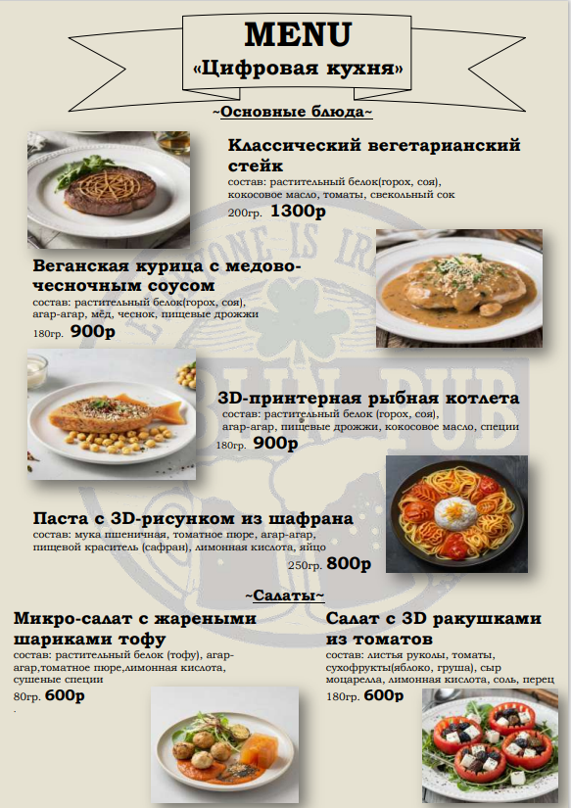
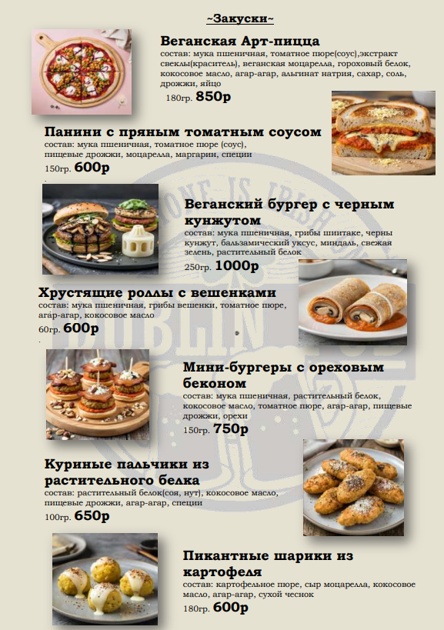
Производственный план
Предлагаемый вид меню ООО «Дублин»
8

Slide 9
Производственный план
Общий перечень годовых затрат на внедрение
аддитивных технологий
Продолжение таблицы
Наименование затрат | 1 год, тыс.,руб. | 2 год, тыс.руб. | Примечание
Переменные затраты
Оборудование и материалы: | 1 601,1 | 0 | Первоначальные вложения
—3D-принтер Natural Machines Foodini —3D-принтер BYFEED PRO (BPS Series) —Рабочий стол с антивибрационным покрытием —Ёмкости для замешивания и хранения пасты —Наборы съёмных сопел и форсунок —Электронные блоки и модули управления —Миксер-измельчитель для продуктов (подходит для пюре и пасты) —Термостатический холодильник для заготовки полуфабрикатов —Аппарат для вакуумной упаковки продуктов —Машина для тонкой нарезки мяса и деликатесов —Расходные материалы (запасные трубки, фильтры, наклейки) —Установка для очищения и стерилизации —Механизм передвижения каретки (совместная работа принтеров) —LED-подсветка для витрин и презентации процесса печати —Сканер продуктов (лазерный, оптический) —Камеры видеонаблюдения для слежения за процессом печати —Программное обеспечение для проектирования блюд
Реклама: | 1 950,0 | 1350,0 | Без учета отдельных дорогостоящих акций(подготовка информационной страницы на сайте (50 тыс. руб.), сотрудничество с блогером (50 тыс. руб.) и участие в крупной региональной выставке (500 тыс. руб.))
—Доработка существующей страницы веб-сайта —Контекстная реклама (Яндекс.Директ, Google) —Таргетированная реклама в соцсетях (VK, Instagramm,Tik Tok) —E-mail маркетинг —Сотрудничество с блогерами и инфлюенсерами —Консультации профессионального маркетолога —Участие в отраслевых выставках —Внутренние мероприятия (дегустация блюд) —Программа лояльности (скидки, бонусы)
Постоянные затраты
Введение должности 3D-поваров: | 1 997,0 | 1917,0 | Исключены расходы на обучение поваров
—Оплата труда 3D-поваров (в год)—Обучение и стажировка (единовременно) —Специальная одежда и экипировка (в год) —Транспортные расходы и мобильная связь (в год) —Медицинское обследование и страховка (в год)
Амортизационные отчисления: | 326,22 | 326,22 | Регулярные отчисления в год
—3D-принтер Natural Machines Foodini —3D-принтер BYFEED PRO (BPS Series) —Рабочий стол с антивибрационным покрытием —Ёмкости для замешивания и хранения пасты —Наборы съёмных сопел и форсунок —Электронные блоки и модули управления —Миксер-измельчитель для продуктов (подходит для пюре и пасты) —Термостатический холодильник для заготовки полуфабрикатов —Аппарат для вакуумной упаковки продуктов —Машина для тонкой нарезки мяса и деликатесов —Расходные материалы (запасные трубки, фильтры, наклейки) —Установка для очищения и стерилизации —Механизм передвижения каретки (совместная работа принтеров) —LED-подсветка для витрин и презентации процесса печати —Сканер продуктов (лазерный, оптический) —Камеры видеонаблюдения для слежения за процессом печати —Программное обеспечение для проектирования блюд
Сырье: | 855,78 | 855,78 | Необходимые продукты для приготовления блюд
—Растительный белок (нут, соя) —Гороховый порошок —Кокосовое масло —Экстракт свеклы —Пищевые дрожжи —Агар-агар —Альгинат натрия —Консерванты и стабилизаторы —Томаты (концентрированное пюре) —Сыр моцарелла (измельчённый) —Маргарин или сливочное масло —Мука пшеничная —Яйцо куриное (средний вес 50 грамм) —Ванилин, специи, соль —Бактериальная культура для пиццы —Сахар —Сухофрукты (яблоки, груши) —Лимонная кислота (натуральный консервант)
Итого | 6 730,1 | 4 449,0
9

Slide 10
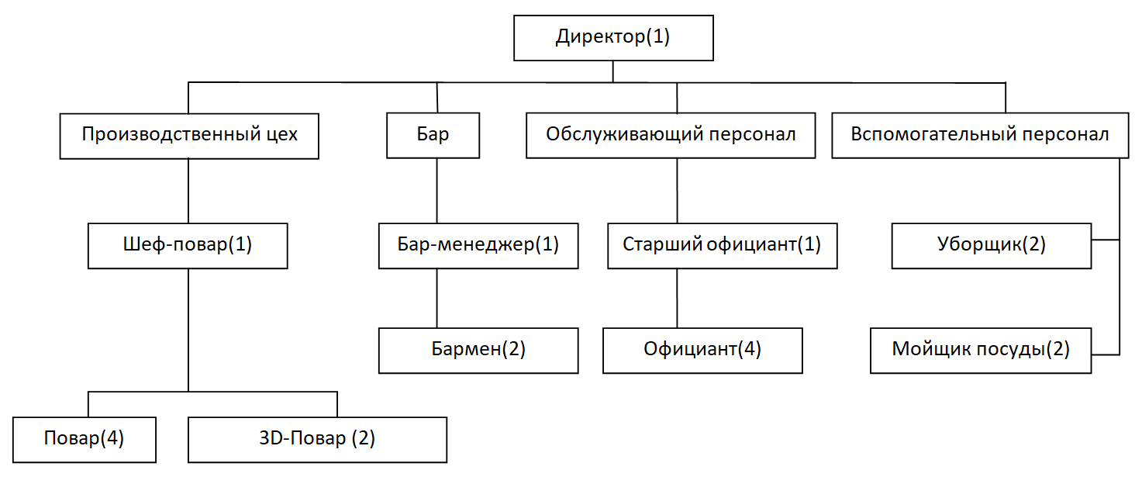
Организационный план
Линейно-функциональная структура ООО «Дублин»
с введением должности 3D-поваров
Регламентация обязанностей и требований поваров работающих с
3D-технологиями ООО «Дублин»
Должность | Основные обязанности | Требования
3D - Повар | —Создание уникальных изделий с использованием 3D-принтера. —Настройка и эксплуатация оборудования. —Придерживаться рецептов и технологий —Соблюдение технологических процессов и контроль качества продукции. —Санитарно-гигиенические нормы и ведение документации. —Консультация клиентов и разработка новых изделий. | —Опыт работы поваром от 2 лет. —Знание работы с 3D-принтерами и пищевые материалы. —Аккуратность, творческое мышление и ответственное отношение. —Коммуникабельность и соблюдение санитарных норм.
10

Slide 11
Финансовый план
Расчет экономического эффекта
Наименование показателей | Сумма
Величина первоначальных инвестиций, тыс.руб. | 6 730,0
Ставка дисконтирования, % | 23
Величина поступлений 1 год, тыс.руб. | 3041,22
Величина поступлений 2 год, тыс.руб. | 4820,4
Величина поступлений 3 год, тыс.руб. | 4820,4
Вывод: инвестиционное предложение заслуживает одобрения, так как обещает высокую доходность, быструю окупаемость и значительный экономический эффект даже при высоком уровне риска.
11

Slide 12
Финансовый план
Плановые финансовые показатели хозяйственной деятельности ООО «Дублин»
Изменение показателей выручки
Наименование показателя | Отчетный период | Плановый период, первый год реализации | Примечание | Плановый период, второй год реализации | Примечание | Плановый период, третий год реализации | Примечание
Выручка | 92734 | 99225 | Опираясь на опыт внедрения аддитивных технологий на предприятиях общественного питания других регионов можно отметить, что выручка от реализации увеличивается в среднем в диапозоне от 7-20 %. Для расчетов возьмем нижнюю границу в 7%. | 99225 | Планируется объем выручки не ниже предыдущего периода | 99225 | Планируется объем выручки не ниже предыдущего периода
Расходы по обычной деятельности | 85174 | 91904 | Себестоимость увеличится на сумму затрат на внедрение аддитивных технологий | 89623 | Планируемые расходы увеличатся на сумму постоянных и переменных затрат: на закупку сырья, оплату труда новым сотрудникам, амортизационные отчисления, рекламу и составит 5% от показателя отчетного периода | 89623 | Планируемые расходы не ниже предыдущего периода
Прочие доходы | 209 | 209 | Предположительно не изменятся | 209 | Предположительно не изменятся | 209 | Предположительно не изменятся
Прочие расходы | 3631 | 3631 | Предположительно не изменятся | 3631 | Предположительно не изменятся | 3631 | Предположительно не изменятся
Налог на прибыль | 941 | 857,78 | - | 1359,6 | - | 1359,6 | -
Чистая прибыль (убыток) | 3197 | 3041,22 | - | 4820,4 |  | 4820,4
Изменение показателей расходов
Изменение показателей чистой прибыли
12

Slide 13
Конкурентоспособность стартап-проекта
Сравнение характеристик ресторанов-конкурентов
Относительные преимущества конкуренции | Полученные результаты
 | Дублин | Irish Patrik Pub | Огонёк Моей Души | Хмель
Средняя оценка посетителей | 4,9 | 4,5 | 4,9 | 4,8
Имидж ресторана | Крафтовый паб | Молодежный паб | Авторский ресторан | Пивной бар
Кухня | Европейская , Английская, Ирландская Кухни. | Домашняя, Интернациональная, Ирландская | Европейская | Русская, Авторская
Местоположение | Центр Города | Центр Города | Центр Города | Центр Города
Количество мест | До 180 | До 60 | До 120 | До 120
Интерьер ресторана | Современный стиль с элементами ирландского и английского дизайна | Современный, Индустриальный | Элегантный, классика с модерном | Стильный, современная техника
Ассортимент предлагаемых блюд | Широкий выбор блюд европейской, английской и ирландской кухни, включая фирменные бургеры и закуски. | Бургеры, колбаски, домашние блюда | Русские и европейские блюда, авторские десерты | Более 250 сортов пива, авторские закуски
Преимущества стартап-проекта перед ресторанами-конкурентами
Преимущества | ООО «Дублин» | Конкуренты(«Irish Patrik pub», «Хмель», «Огонёк моей души»)
Автоматизация производства | ✅ | ❌
Улучшенные операционные показатели | ✅ (быстрее, дешевле, эффективнее) | ❌ (медленнее, дороже, менее эффективно)
Особый фокус на инновациях | ✅ (3D-печать, новые технологии) | ❌ (стандартные методы)
Персонализация продукции | ✅ (создание индивидуальных блюд) | ❌ (ограниченный выбор)
Концептуально новый подход к кулинарии | ✅ (футуристические идеи) | ❌ (традиционный подход)
Меньшие затраты на производство | ✅ (оптимизация расходов) | ❌ (более высокие издержки)
Обучение персонала новым навыкам | ✅ (автоматизация облегчает работу) | ❌ (перегрузка сотрудников рутинными задачами)
Наше предприятие станет первым в Иваново, использующим аддитивные технологии и 3D-принтеры в приготовлении пищи. Это создает уникальные конкурентные преимущества: автоматизацию производства, улучшение оперативных показателей, акцент на инновациях, сокращение затрат и обучение персонала новейшим методикам. Проект предлагает гостям абсолютно новый и оригинальный гастрономический опыт.
13

Slide 14
Риски и гарантии
Анализ рисков, профилактика их возникновения и расчет возможных потерь
Категория риска | Описание риска | Вероятность наступления | Степень влияния | Рекомендуемые меры противодействия | Вероятность (%)(U) | Потенциальный ущерб (P)(тыс.руб.) | Величина риска (R=P×U) (тыс.руб.)
Технологические риски | Поломка оборудования, низкая надежность технологий | Высокая | Средняя | Предварительное тестирование, регулярное техобслуживание | 10 | 1 000,0 | 100,0
Финансовые риски | Ограниченность бюджета, недостаток ликвидности | Средняя | Высокая | Формирование резервного фонда, диверсификация источников финансирования | 5 | 500,0 | 25,0
Маркетинговые риски | Неверная ориентация на рынок, слабая коммуникация | Низкая | Средняя | Исследования рынка, адаптация маркетинговой стратегии | 15 | 300,0 | 45,0
Организационные риски | Проблемы внутреннего взаимодействия, недостаточная координация подразделений | Средняя | Средняя | Улучшение организационной структуры, обучение персонала | 8 | 500,0 | 40,0
Производственно-технические риски | Длительные сроки освоения новых технологий, длительная задержка поставки комлектующих | Средняя | Средняя | Повышение квалификации специалистов, обмен опытом с аналогичными проектами | 12 | 800,0 | 96,0
Репутационные риски | Негативное общественное мнение, утрата доверия | Средняя | Средняя | Система мониторинга отзывов, работа с негативными отзывами | 10 | 700,0 | 70, 0
Итого |  |  |  |  |  |  | 376,0
14

Slide 15
Результаты
Проведен анализ текущего положения дел в сфере общественного питания с акцентом на применение аддитивных технологий
Выявлены особенности внедрения инновационных технологий в работе предприятия питания ООО «Дублин»
Разработана стратегия эффективного использования аддитивных технологий
Рассчитан экономический эффект от внедрения нового технологического подхода на предприятии ООО «Дублин»
Подготовлены рекомендации по повышению устойчивости бизнеса
Определены меры по снижению возможных рисков на исследуемом предприятии
15

Slide 16
Спасибо за внимание!
16

